Slide 1






Marcin Cielecki

Slide 2

5. State.
5.1 Czym jest state?
Obiekt state dostępny jest w każdym komponencie klasowym, przy czym jego wartość początkowa to null. Używamy komponentu stanowego tylko wtedy gdy potrzebny nam w nim state.
Marcin Cielecki
m.cielecki@webakademia.it

Slide 3
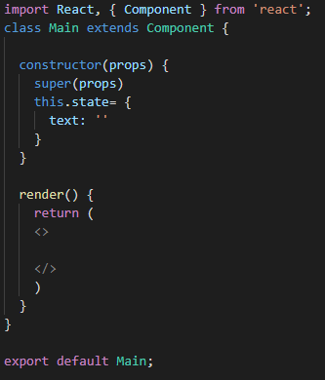
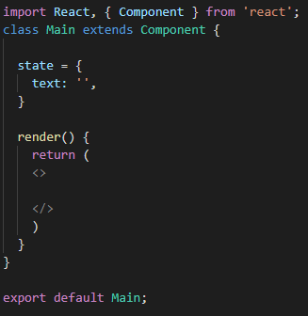
5. State.
5.2 Definiowanie state
Marcin Cielecki
m.cielecki@webakademia.it

Slide 4
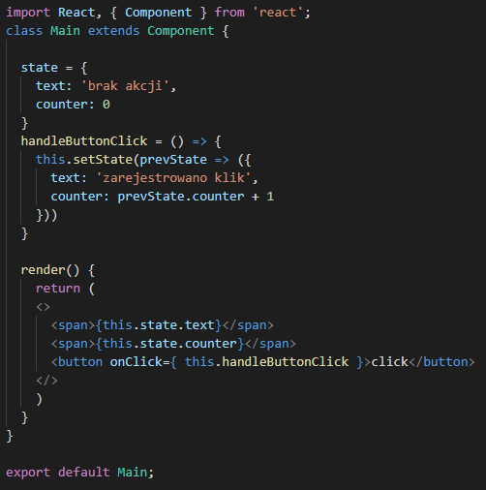
5. State.
5.3 State i metoda render
Obiekt state dostępny jest w każdym komponencie klasowym, przy czym jego wartość początkowa to null. Używamy komponentu stanowego tylko wtedy gdy potrzebny nam w nim state.
Marcin Cielecki
m.cielecki@webakademia.it

Slide 5
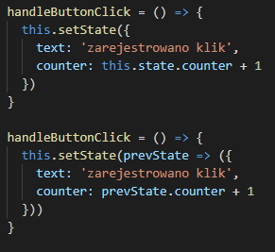
5. State.
5.4 setState
Zmiany w stanie dokonujemy za pomocą metody setState. Przekazujemy do niej obiekt lub funkcję.
Jeśli state zawiera wiele różnych wartości, korzystając z setState nie musimy podawać ich wszystkich – tylko te które się zmieniają.
Zmiana state za pomocą setState wywołuje render().
Marcin Cielecki
m.cielecki@webakademia.it

Slide 6

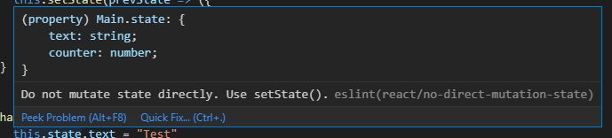
5. State.
5.5 Błędy początkujących
W taki sposób react nie wywoła ponownie metody render() i zawartość komponentu nie zaktualizuje się
Marcin Cielecki
m.cielecki@webakademia.it

